Slide 1
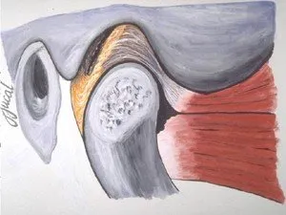
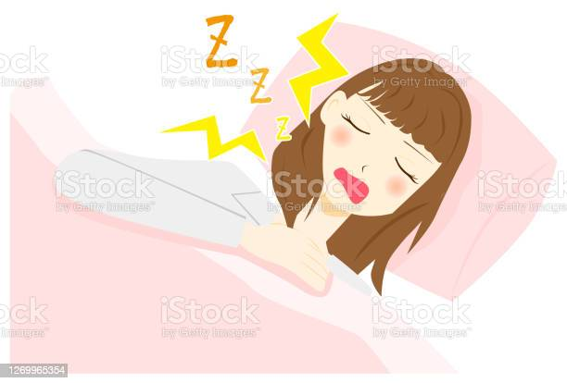
Hlava, TMK
bp1927 Základy diagnostiky a terapie poruch pohybového aparátu III
Mgr. Zuzana Kršáková
Mgr. Aleš Pospíšil
Mgr. Kateřina Honová

Slide 2
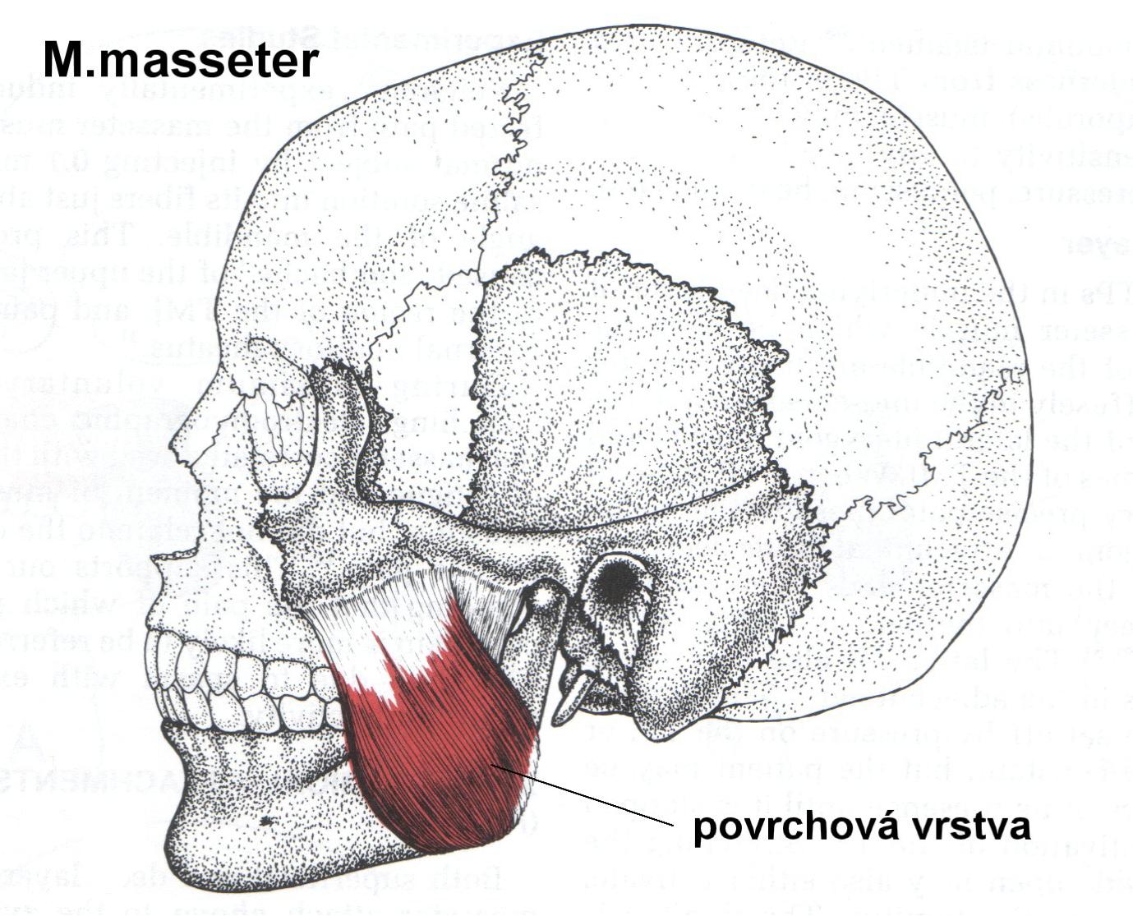
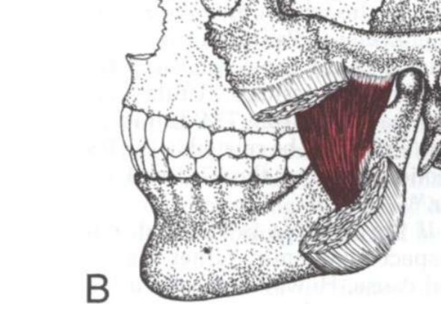
Ošetření svalů - žvýkací svaly – m. masseter (pars sup. + prof.)
Z: pars superficialis: přední a střední část arcus zygomaticus, svalové snopce začínají vpředu a jdou dozadu a kaudálně
pars profunda: střední a zadní část arcus zygomaticus, svalové snopce začínají vzadu a jdou dopředu a dolů
Ú: pars superficialis: angulus mandibulae a tuberositas masseterica
pars profunda: střed zevní plochy ramus mandibulae
výdechově-nádechová synkinéza
I: n. massetericus (vycházející z. trigeminus)
F: elevace mandibuly, protrakce/propulse mandibuly – pars superficialis, retrakce/retropulse mandibuly – pars profundu– pohyb čelistí novorozence při sání mléka

Slide 3
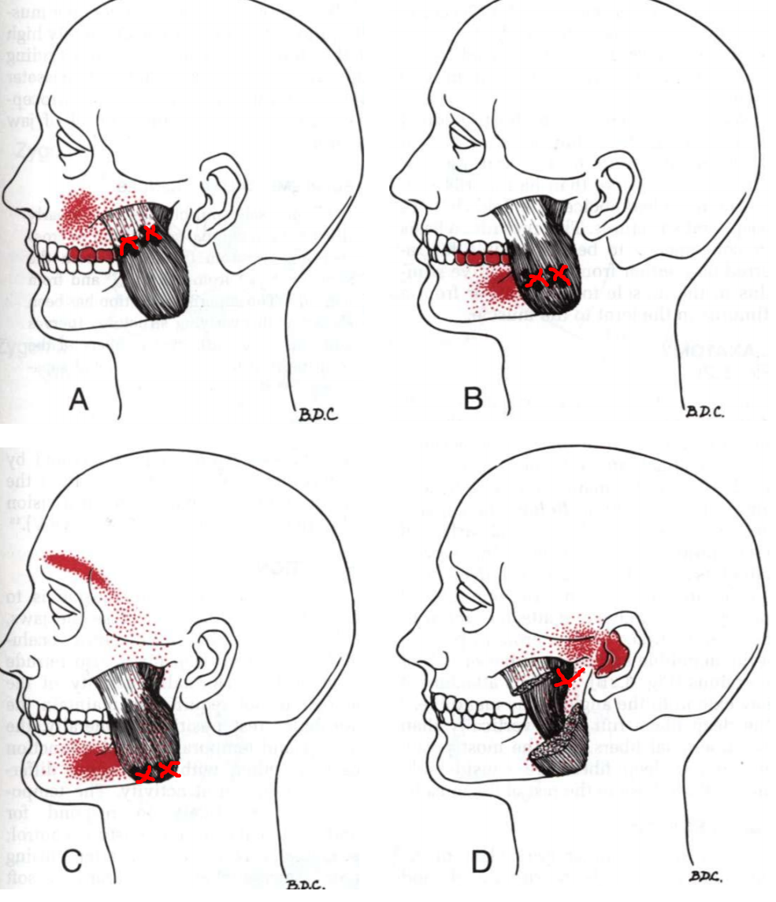
m. masseter - TrPs a ZRB
TrP a zóna referenční bolesti:
pars superficialis:
horní část: bolest horních stoliček, dásní a maxilly (A)
střední část: bolest dolních stoliček a mandibuly (B)
dolní část: bolest v oblasti nadočnicového oblouku a mandibuly (C)
pars profunda:
TrP na ramus mandibulae: difúzní bolest uprostřed tváře a temporomandibulárního kloubu, hluboká bolest v oblasti ucha (D)

Slide 4
m. masseter - TrPs a ZRB
Aktivace TrPs:
Špatný skus, bruxismus
Porucha v oblasti temporomandibulárního skloubení
Žvýkání žvýkaček, tvrdá strava, kouření
Psychická zátěž, stres
Poranění mandibuly
Sdružené TrPs: m. temporalis, m. pterygoideus medialis, kontralaterální m. masseter
Satelitní TrPs: m. SCM, m. trapezius

Slide 5
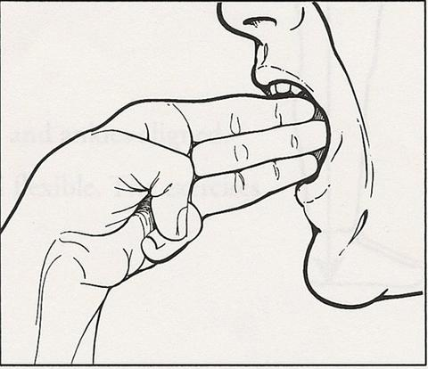
m. masseter - symptomy
Symptomy:
Bolest v zóně referenční bolesti
Pacient neotevře pusu na 3 prsty
Unilaterální tinnitus závislý na pohybu nebo tlaku na TrP
Nekoordinované pohyby v temporomandibulárním skloubení
Mandibula se uchyluje k postižení straně

Slide 6
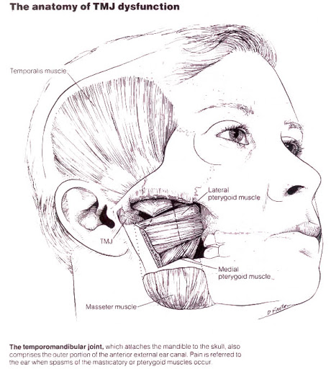
m. masseter - Dif. Dg.
Diferenciální diagnostika:
Tinnitus neurologického původu
Zánět zevního zvukovodu, středního ucha, zubů
Trismus (kontraktura žvýkacích svalů)
TrPs v okolních svalech, nezapomenout na přenesenou bolest m. soleus Trp 3
Postižení vestibulárního ústrojí
Porucha v oblasti temporomandibulárního skloubení

Slide 7
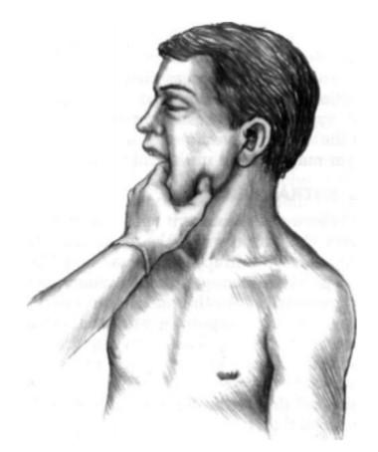
m. masseter - vyšetření
Vyšetření:
palpace pinzetovým hmatem, jeden prst zevnitř a druhý prst zvenku
pro ozřejmění svalu požádat pacienta aby jemně skousnul, můžeme mu dát něco mezi zuby
Případné napětí svalových vláken se zdůrazní při otevření pusy, ruka která je uvnitř pusy to ucítí lépe
Mimo palpace per os lze využít i plošnou palpaci zvenku od oblasti ramus mandibuale až po arcus zygomaticus, která se využívá hlavně pro vyšetření hlubokých TrPs
Tato palpace může vyvolat unilaterální tinnitus

Slide 8
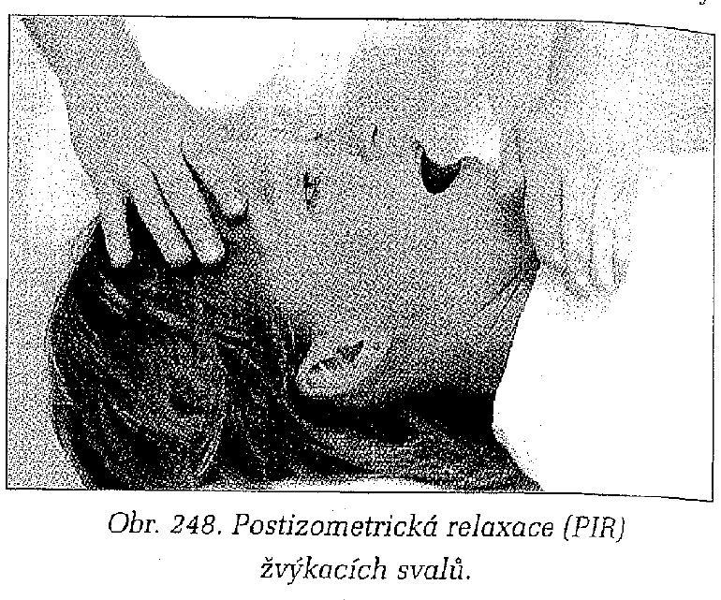
m. masseter - ošetření
Ošetření:
Presura
PIR Lewit:
pacient leží na zádech, terapeut je z boku, jednou rukou fixuje čelo, druhou rukou uvádí mandibulu (bradu) pasivně do předpětí
Pacient při nádechu relaxuje, při výdechu se sval kontrahuje
Tuto terapii lze využít pro všechny žvýkací svaly
AUTOPIR Lewit:
Pacient sedí, jednou rukou si fixuje hlavu oporou o dlaň
Druhá ruka je zavěšená dvěma prsty na dolních řezácích

Slide 9
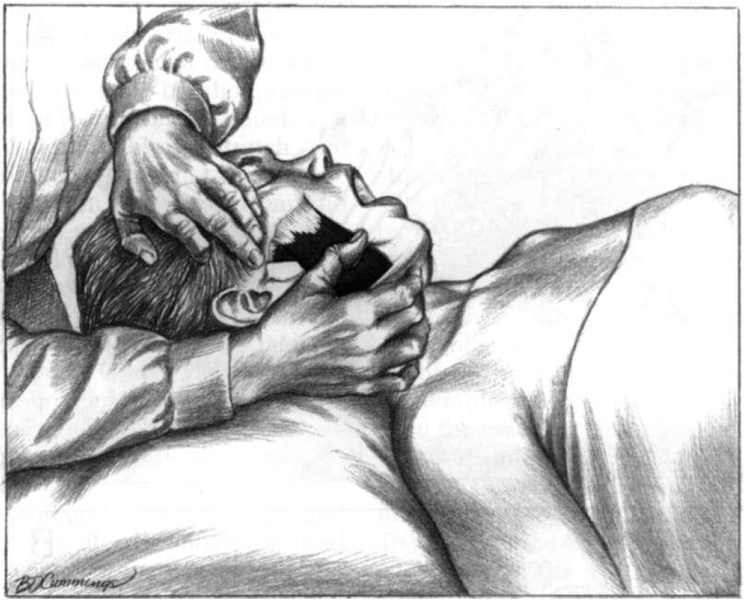
m. masseter - ošetření
Ošetření Travell & Simons
Pacient leží na zádech, hlava rotována kontralaterálně
Terapeut jednou rukou fixuje arcus zygomaticus nad začátkem svalu
Druhá ruka provádí jemnou masáž v průběhu svalových vláken po celé délce svalu
Lze využít dechovou synkinézu

Slide 10
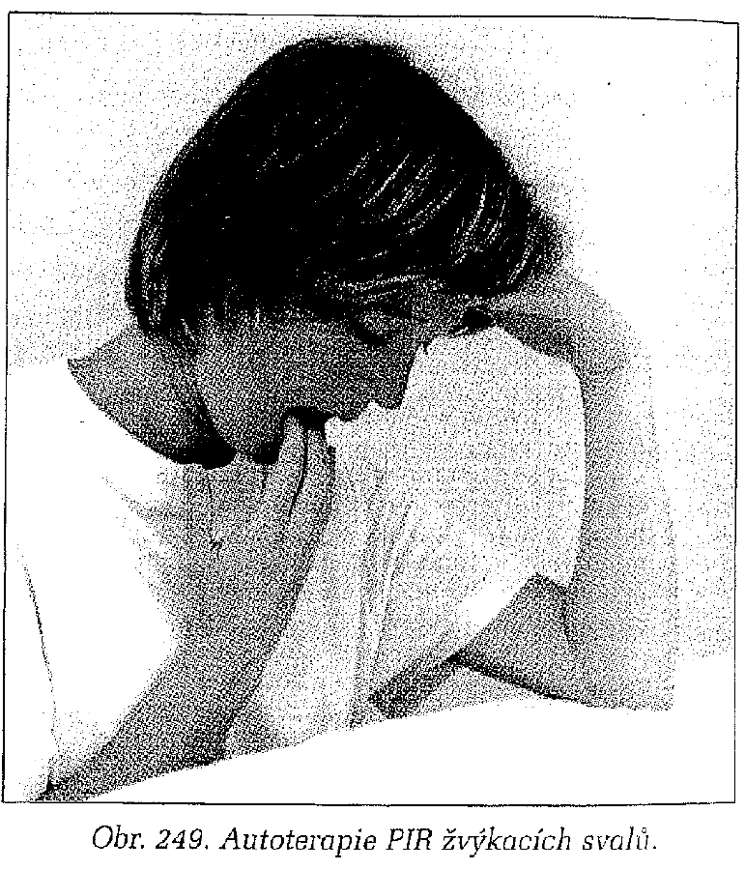
m. masseter - autoterapie
Autoterapie Travell & Simons
Pacient sedí, oběma rukama si podpírá bradu (ruce jsou symetricky na mandibule)
Poté pacient otevře ústa, tak aby ale necítil bolest nebo větší tah
Z této pozice potom provádí jemnou izometrickou kontrakci (tlačí do rukou)
Pro zacílení na TrPs v hlubších vláknech může zatlačit i mírně do propulse

Slide 11
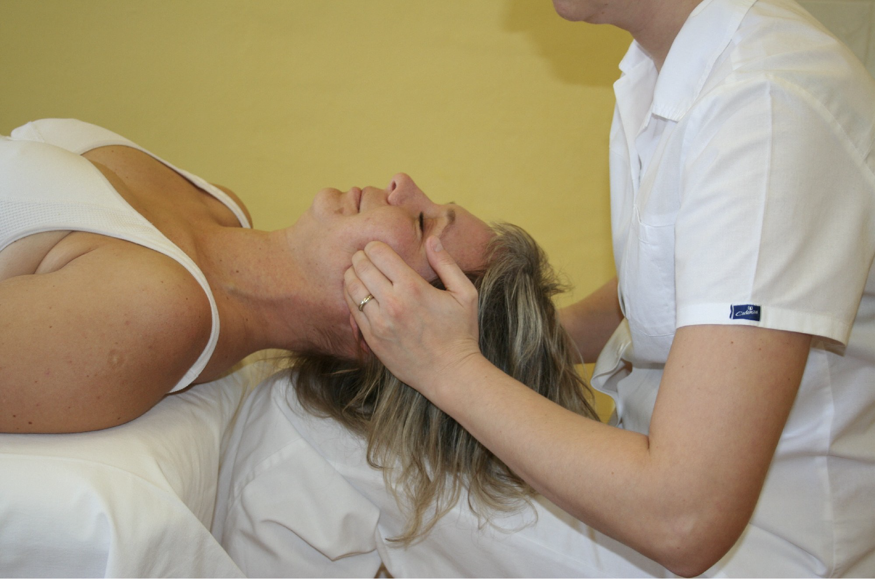
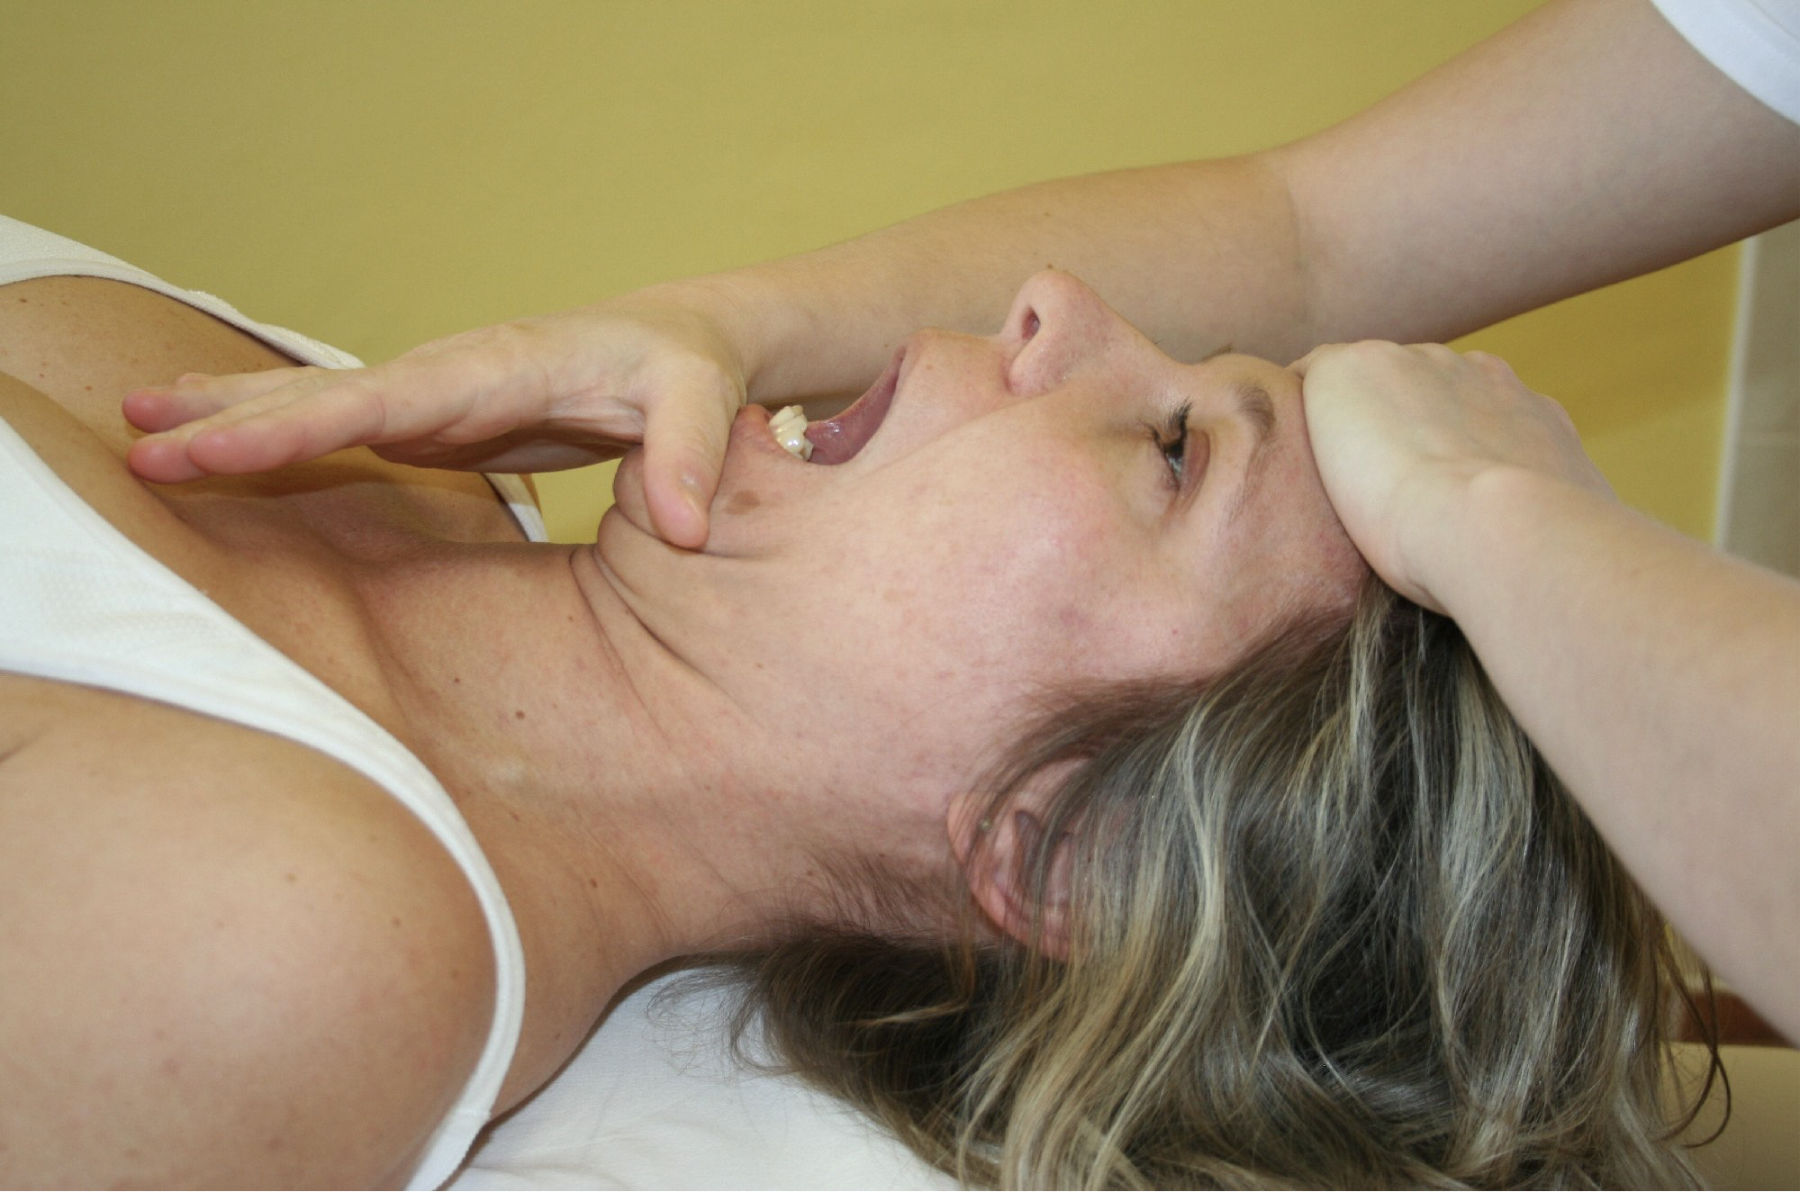
Žvýkací svaly – m. masseter (pars sup. + prof.)

Slide 12
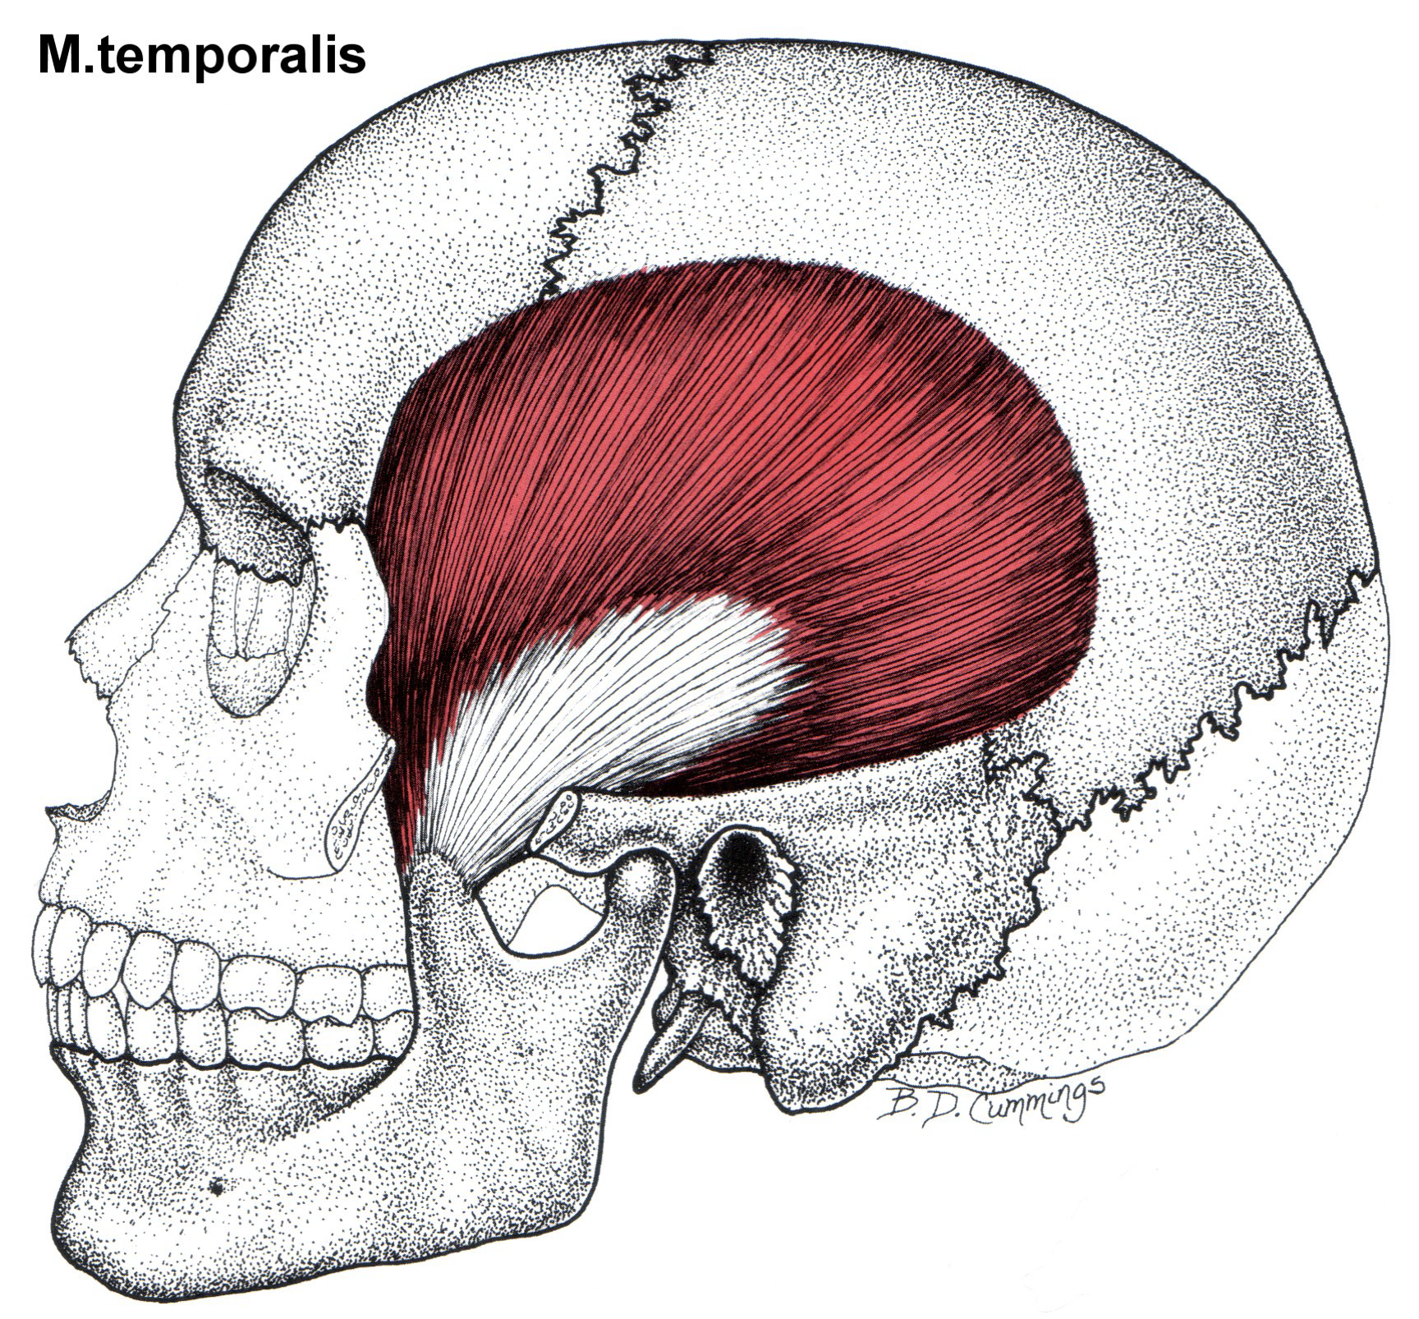
Žvýkací svaly – m. temporalis
Z: fossa temporalis
Ú: proc. coronoideus mandibulae
I: n trigeminus
F: elevace mandibuly
výdechově-nádechová synkinéza

Slide 13
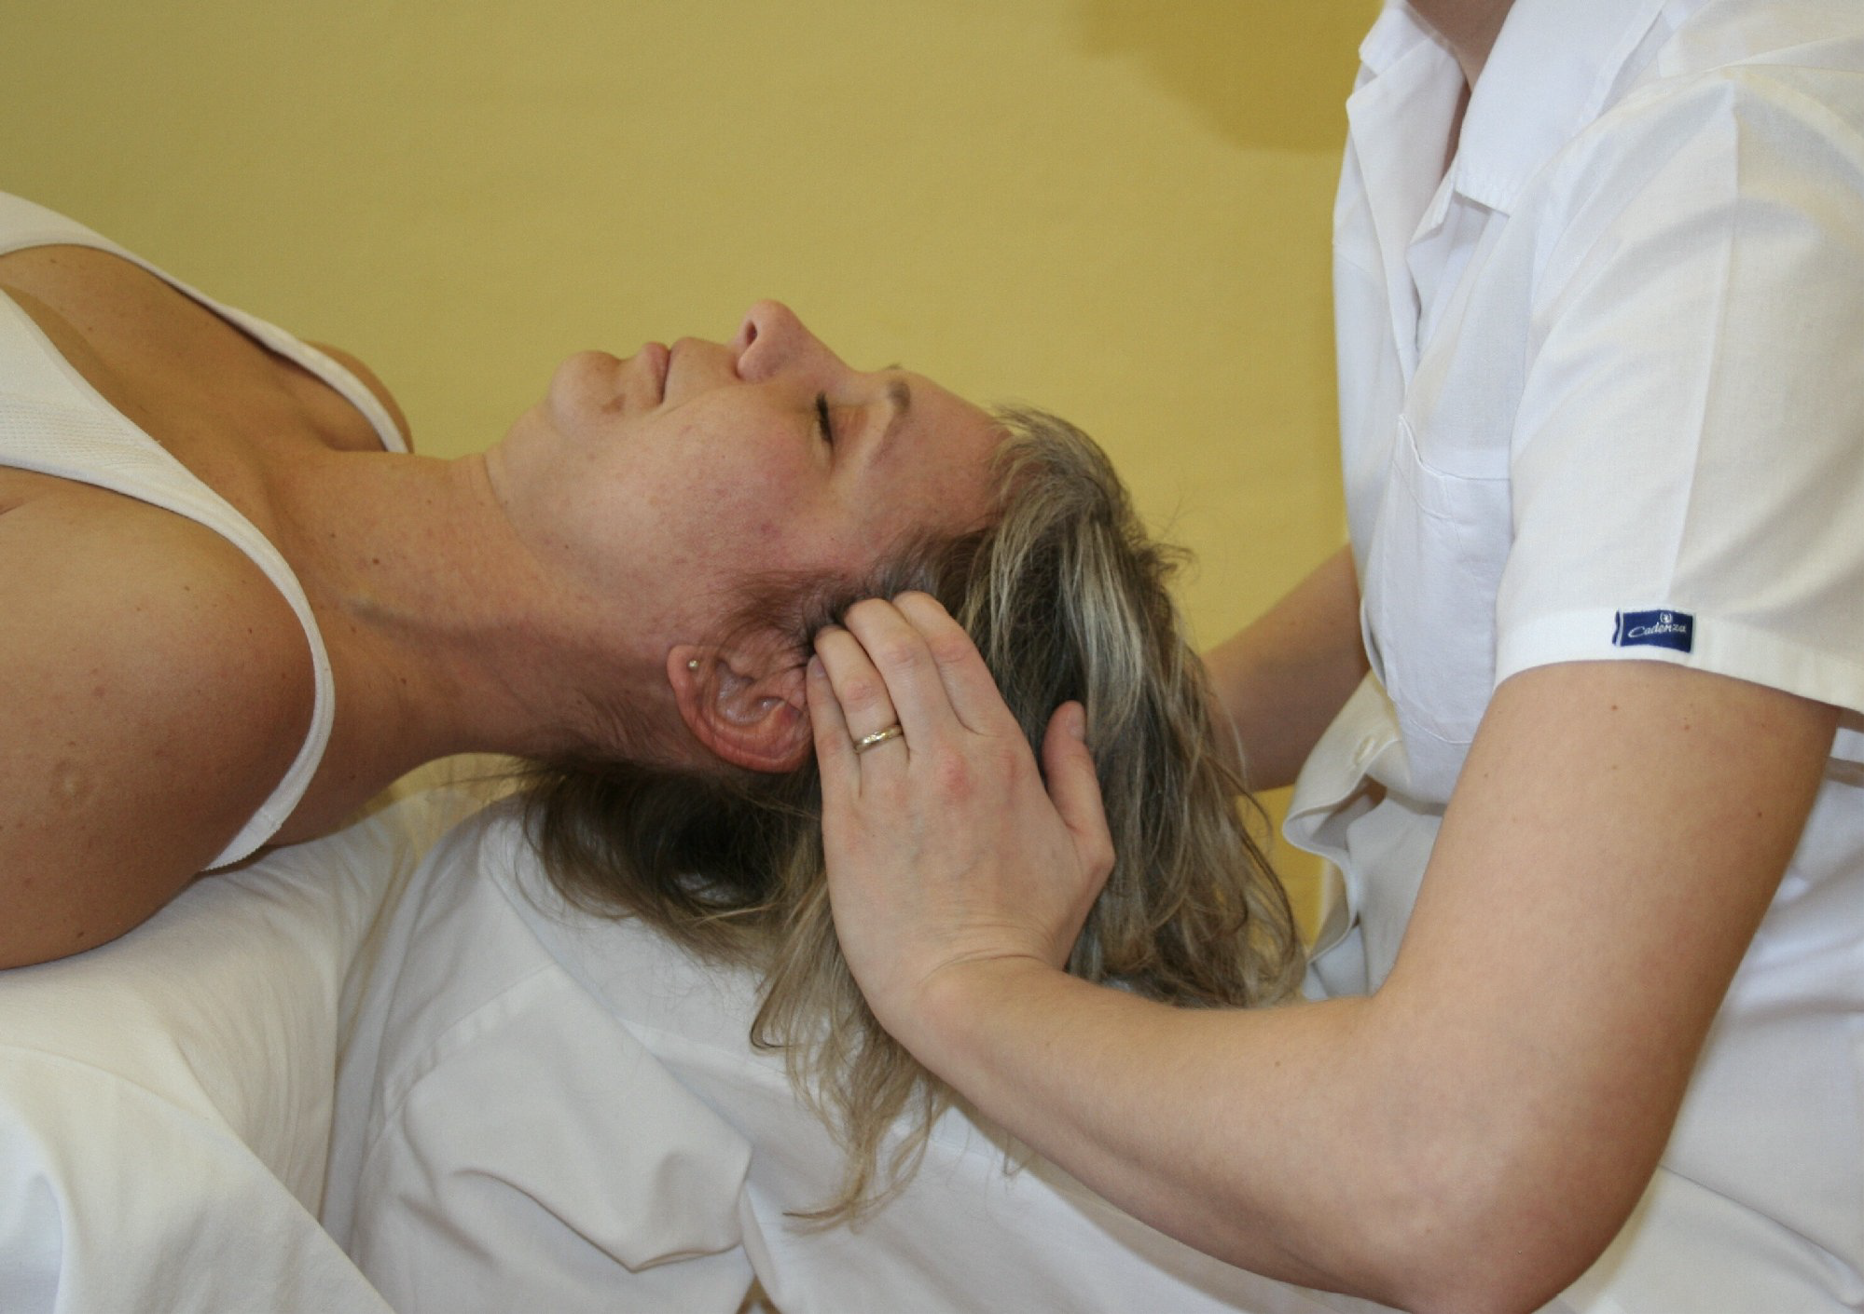
Žvýkací svaly – m. temporalis

Slide 14
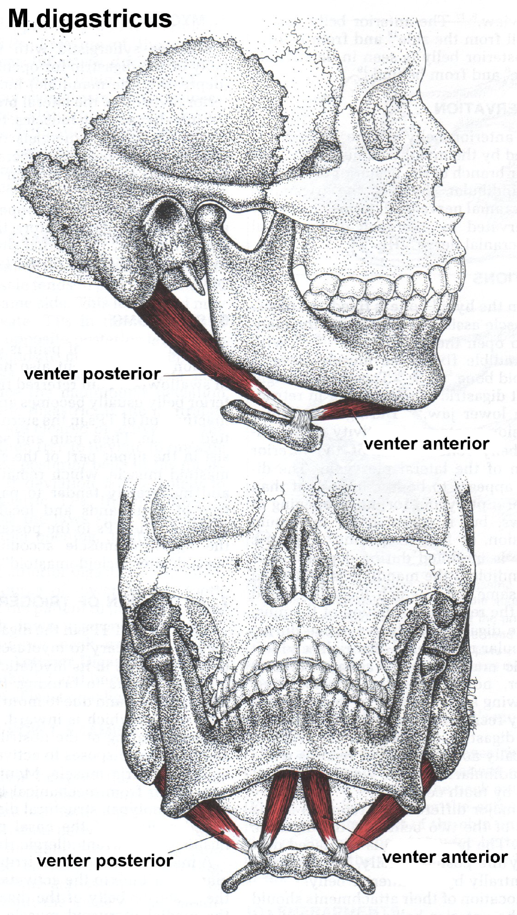
submandibulární svaly - m. digastricus
Z: incissura mastoidea proc. mastoidei
Ú: fossa digastrica mandibulae
I: n. facialis, n. mylohyoideus
F: elevace jazylky, deprese mandibuly
palpace jazylky

Slide 15
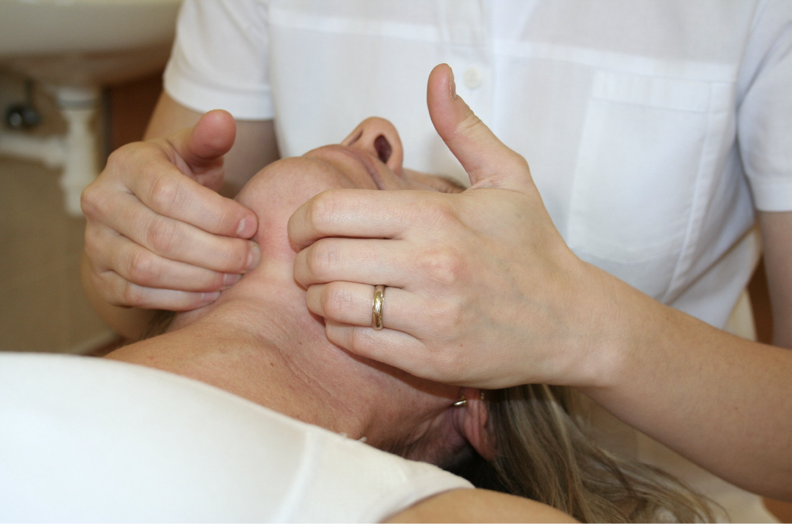
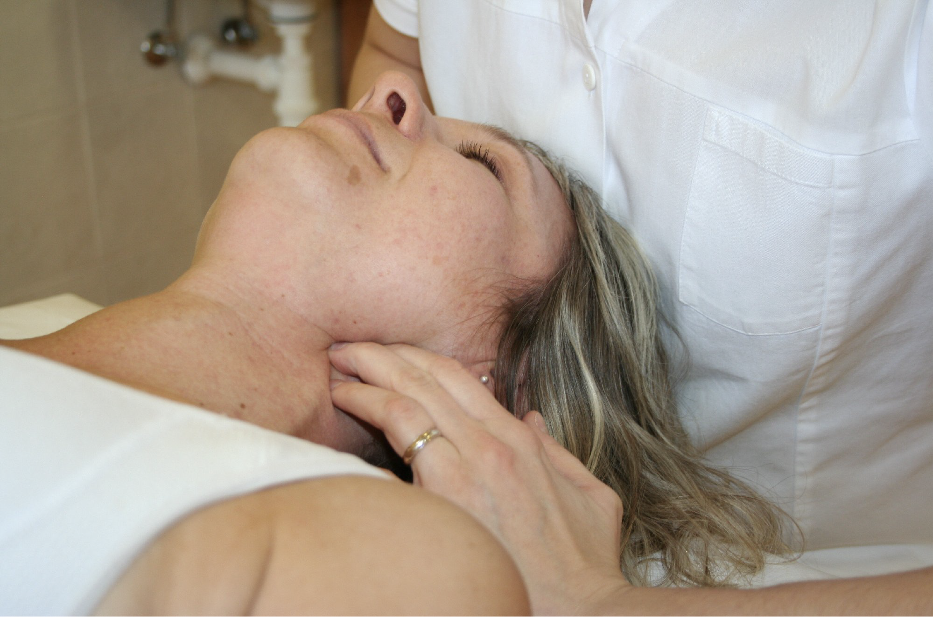
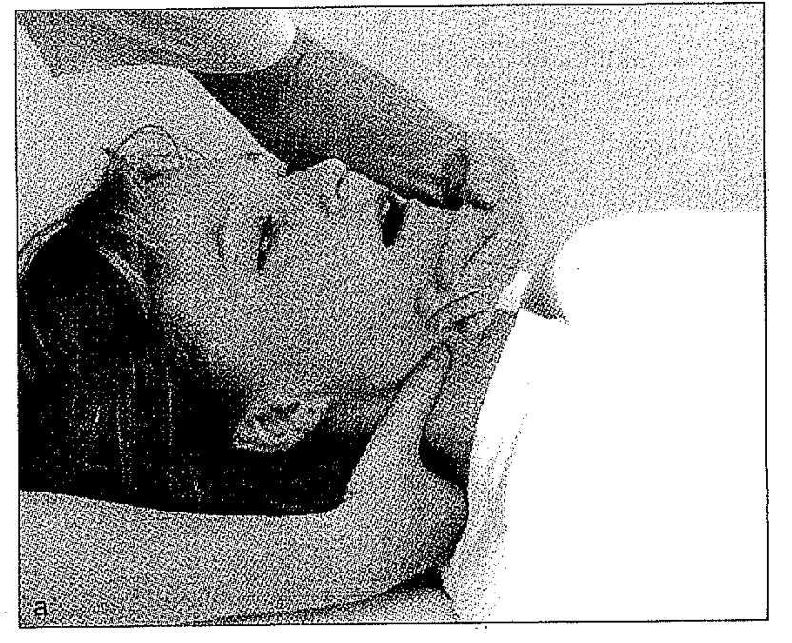
submandibulární svaly - m. digastricus

Slide 16
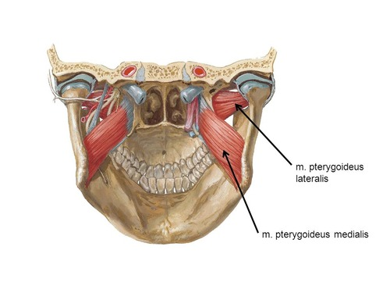
m. pterygoideus medialis
Silný oploštělý sval nacházející se ve fossa infratemporalis
Z: fossa pterygoidea a tuber maxilae
Ú: vnitřní plocha angulus mandibulae (tuberositas pterygoidea)
I: n. pterygoideus medialis z n. trigeminus

Slide 17
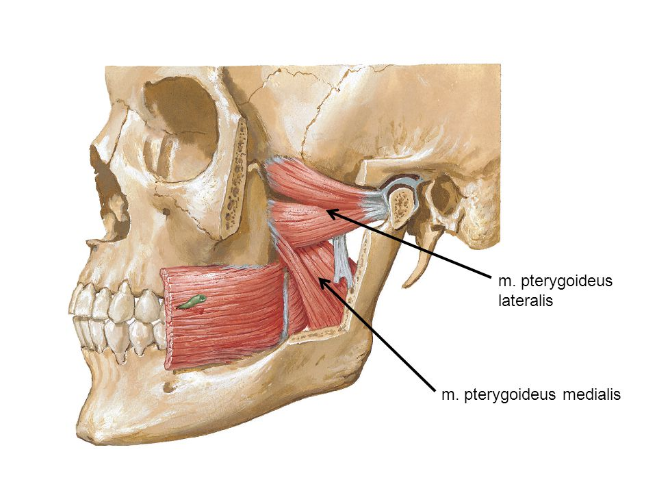
m. pterygoideus medialis
  F:
  Oboustranná kontrakce: elevace mandibuly
  Jednostranná kontrakce: přitahuje mandibulu k opačné straně a dopředu
  Žvýkací sval: hlavní sval při žvýkacích pohybech

Slide 18
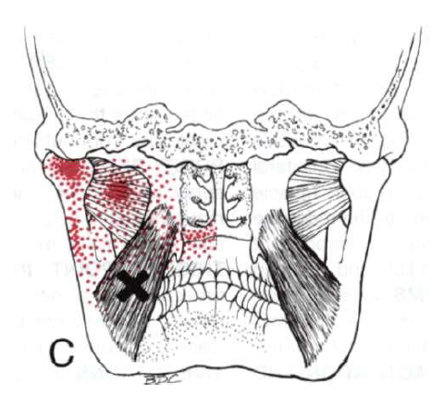
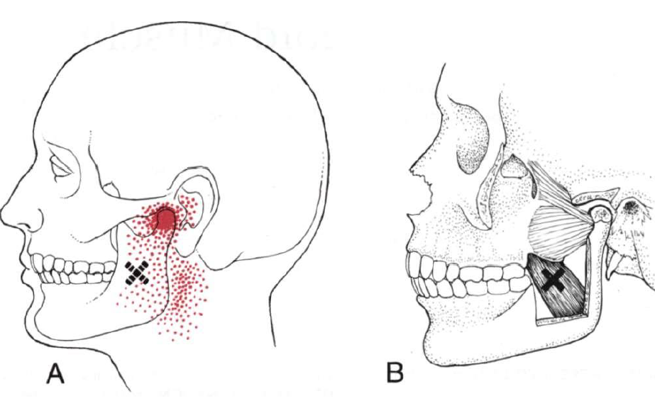
m. pterygoideus medialis - TrPs a ZRB
TrPs a zóna referenční bolesti
Lokalizace není specifikovaná
Bolest difúzního charakteru uvnitř úst
Vyzařuje do oblasti jazyka, hrtanu, tvrdého patra ,TMK a ucha

Slide 19
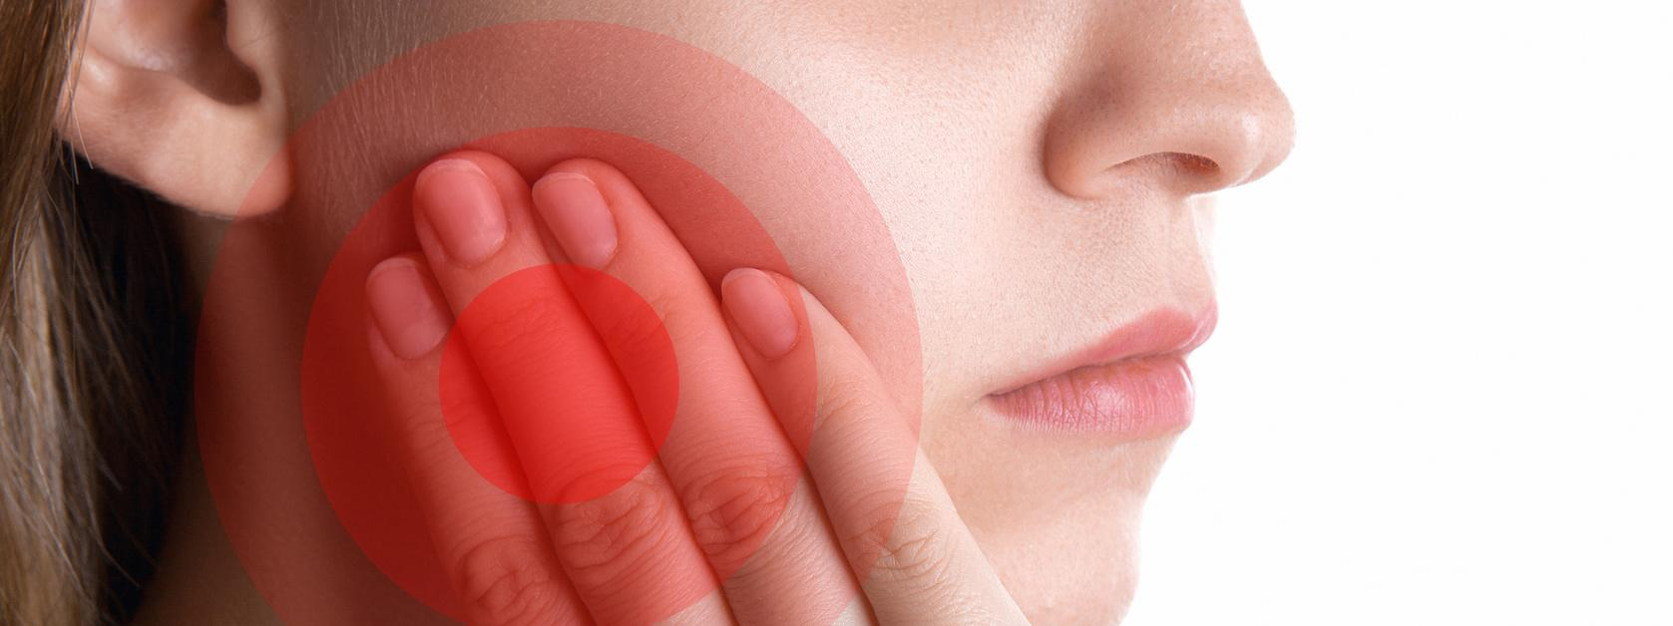
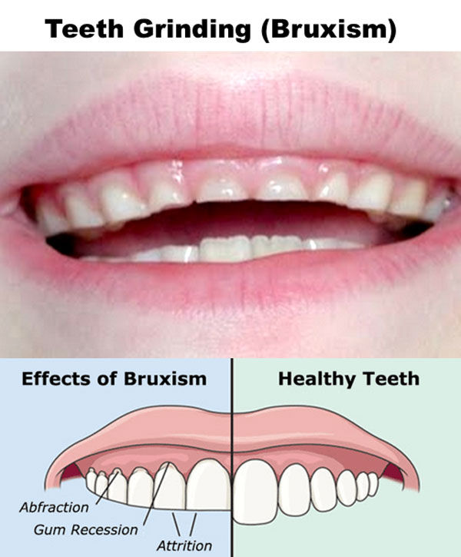
m. pterygoideus medialis
Sdružené TrPs
m. pterygoideus lateralis
m. masseter
m. temporalis
m. digastricus
Aktivace TrPs
Trismus, bruxismus
Porucha v TMK, nadměrné žvýkání
Stres, TrPs v okolních svalech
https://www.midlandparkfamilydentistry.com/teeth-grinding-bruxism/

Slide 20
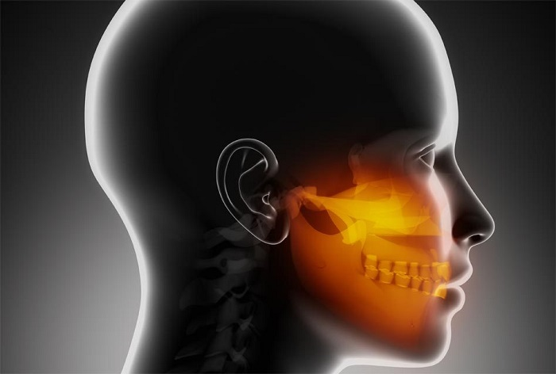
m. pterygoideus medialis - symptomy
  Omezení otevření úst
  Zaléhání uší
  Bolest se zhoršuje při žvýkání, otevírání úst a čištění zubů
  Bolest v krku a při polykání – pacient zaklání hlavu a dává jazyk dopředu
  Deviace mandibuly při otevření úst

Slide 21
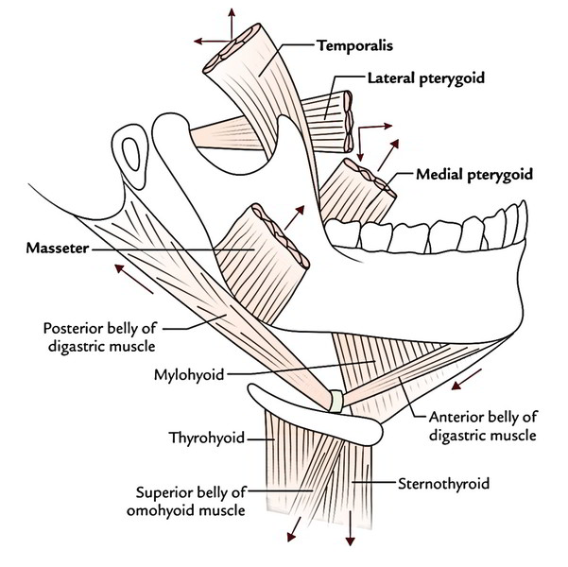
m. pterygoideus medialis - Dif. Dg.
Reflexní změny v dalších žvýkacích svalech
TrP v oblasti jazyka
Dysfunkce v oblasti temporomandibulárního skloubení
TrPs v m. longus colli, m. SCM, m. digastricus

Slide 22
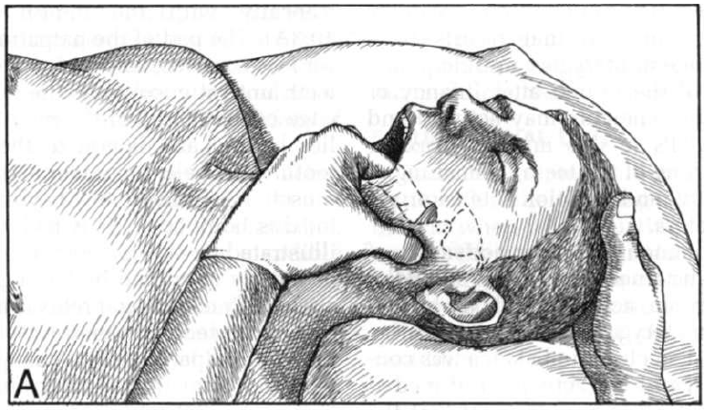
m. pterygoideus medialis - vyšetření
Ozřejmění:
Pohyb mandibuly kontralaterálně
Vyšetření per os:
Pacient v lehu na zádech, přiměřeně otevřená ústa, hlava rotována kontralaterálně
Terapeut pinzetovým hmatem palpuje z vnitřní strany tváře
Prstem se musí dostat až k zadním stoličkám a sjet až dolů k hraně ramus mandibulae, svalové bříško se pak nachází hned za touto hranou

Slide 23
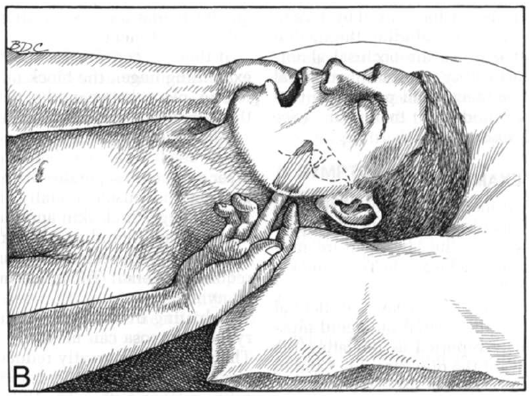
m. pterygoideus medialis
Vyšetření zevně:
Poloha pacienta je stejná jako při vyšetření per os, akorát je hlava natočena homolaterálně pro větší uvolnění měkkých tkání
Palpace se provádí tlakem na mediální povrch mandibuly v oblasti angulus mandibulae, přibližně 1 cm od něj

Slide 24
m. pterygoideus medialis - ošetření
Terapie: presura
PIR Lewit
pacient leží na zádech, terapeut je z boku, jednou rukou fixuje čelo, druhou rukou uvádí mandibulu (bradu) pasivně do předpětí
Pacient při nádechu relaxuje, při výdechu se sval kontrahuje
AUTOPIR Lewit:
Pacient sedí, jednou rukou si fixuje hlavu oporou o dlaň
Druhá ruka je zavěšená dvěma prsty na dolních řezácích

Slide 25
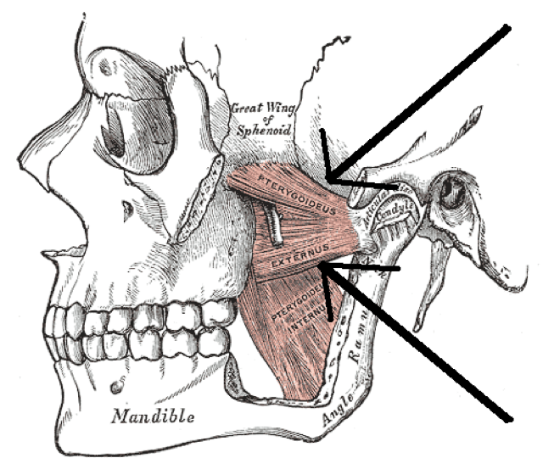
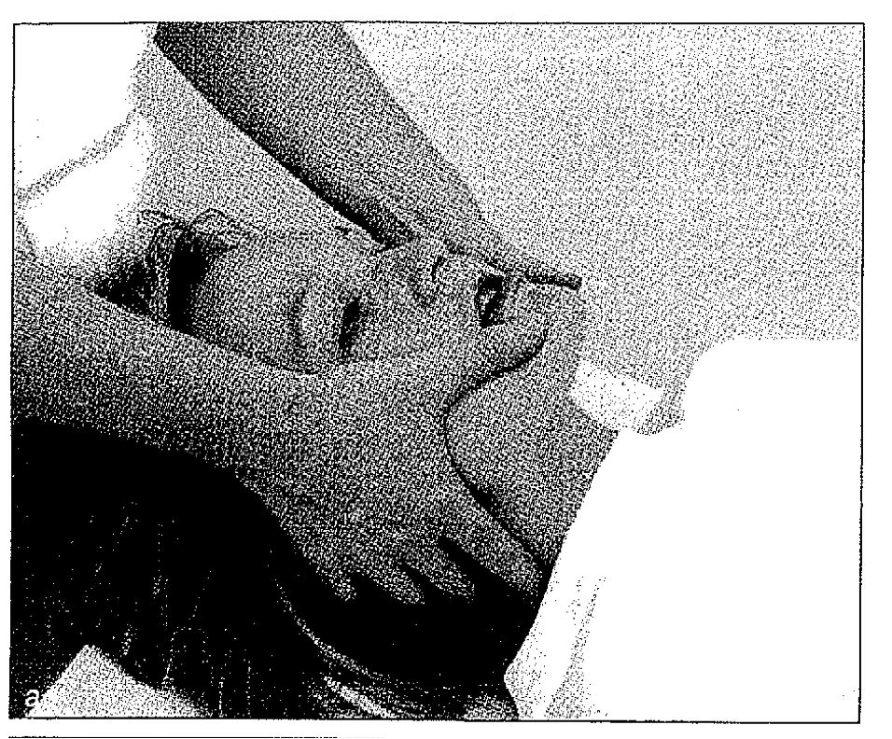
m. pterygoideus lateralis
Z: crista infratemporalis alae majoris a lamina lateralis processus pterygoidei ossis sphenoidalis
Ú: fovea pterygoidea pod hlavicí mandibuly, pouzdro čelistního kloubu
I: n. pterygoideus lateralis (trigeminus)
F:
Pars superior
Táhne hlavici TMK do kloubní jamky
Při zavírání úst táhne diskus vpřed
Stabilizace TMK
Pars inferior
Oboustranná kontrakce – propulze mandibuly, deprese mandibuly
Jednostranná kontrakce – kontralaterální posun mandibuly (větší při současném otevření úst)

Slide 26
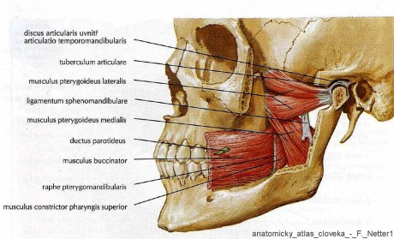
m. pterygoideus lateralis
Funkční jednotka
Obě části oboustranně – propulze mandibuly
Deprese mandibuly: m. digastricus, mm. suprahyoidei
Propulze mandibuly: m. masseter, m. temporalis, m. pterygoideus medialis

Slide 27
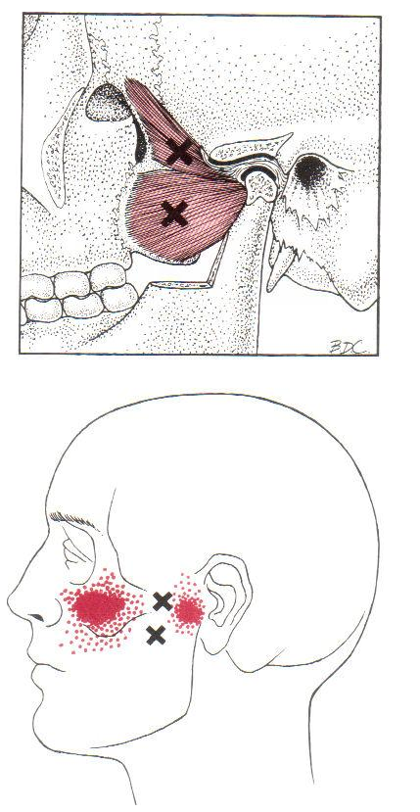
m. pterygoideus lateralis - TrPs a ZRB
TrPs a zóna referenční bolesti:
výskyt přibližně uprostřed svalového bříška v pars superior i pars inferior
hluboká bolest TMK a sinus maxillaris
bolest nejde do zubů
Sdružené TrPs:
Kontralaterální m. pterygoideus medialis
M. masseter TrP v hlubokých vláknech
Homolaterální m. masseter

Slide 28
m. pterygoideus lateralis - symptomy
Aktivace TrPs
bruxismus (skřípání zubů), vadný skus, žvýkání, kousání nehtů
stres, hra na dechové nástroje, hra na housle
satelitní ze svalů šíje a krku (m.SCM)
Symptomy
dysfunkce TMK, bolest (mm. pterygoidei, m. masseter)
lupavé fenomény v TMK
omezené otevření úst – hlavně při postižení pars inferior
vadný skus
zaléhání uší až tinnitus
deviace mandibuly

Slide 29
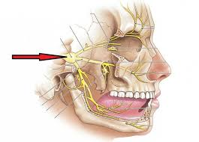
m. pterygoideus lateralis - Dif. Dg.
Diferenciální diagnostika:
Dysfunkce TMK – bolest v důsledku přítomnosti TrP není tak ostrá, intenzivní a konkrétně lokalizovaná, má spíše charakter jako při zánětu
Neuralgie trigeminu
TrPs v okolních svalech

Slide 30
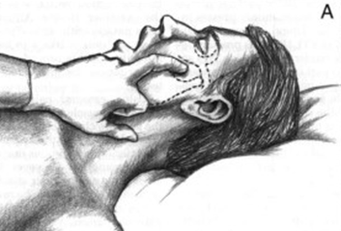
m. pterygoideus lateralis - vyšetření zevně
Pacient leží na zádech, hlava rotována kontralaterálně
Abychom se dostali ke svalu, je třeba otevřít ústa přibližně na 3 cm
Na sval je možné se dostat přes vlákna m. masseter mezi mandibulou a arcus zygomaticus
Nejprve je třeba odstranit reflexní změny v m. masseter a m. temporalis ( důležité nejen pro hloubku palpace ale i pro otevření úst)

Slide 31
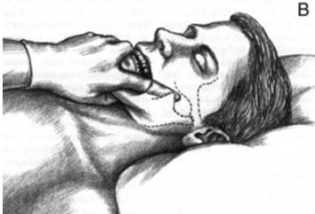
m. pterygoideus lateralis - vyšetření per os
Pacient leží na zádech, hlava rotována mírně homolaterálně
Sval se tak neskřípne mezi maxillu a processus coronoideus
Ústa pootevřená přibližně na 2 cm
Palpace podél horních stoliček až dozadu k processus coronoideus
Rukou která je vně si můžeme palpovat TMK pro lepší orientaci
Ozřejmění svalu pomocí kontralaterálního posunu mandibuly

Slide 32
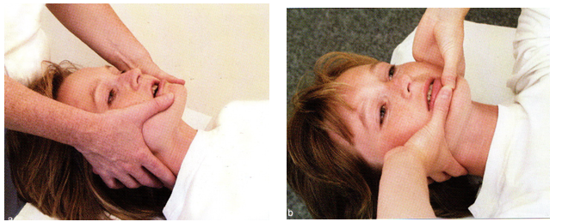
m. pterygoideus lateralis - ošetření
Terapie PIR:
Pacient leží na zádech, terapeut stojí za lehátkem
Terapeut přiloží oboustranně ruce na mandibulu
Pacient s nádechem zatlačí bradu mírně do propulze, s výdechem povolí a terapeut sleduje uvolnění a pohyb mandibuly směrem do retropulze
AUTOPIR
Provádí pacient úplně stejně

Slide 33
Další techniky
palpace a mobilizace jazylky
ošetření pretracheální fascie
trakce TM kloubu
pressura m. masseter
m. mylohyoideus – depressor mandibuly, elevator jazylky
PIR: tlak jazyka na tvrdé patro při pootevřených ústech, s výdechem release
poznámky:
kineziologický vztah TM kloubu a horní krční páteře
m. omohyoideus a řetězení funkčních poruch kaudálně
zubní rovnátka – výrazný a rychlý zásah do kineziologie TMK

Slide 34
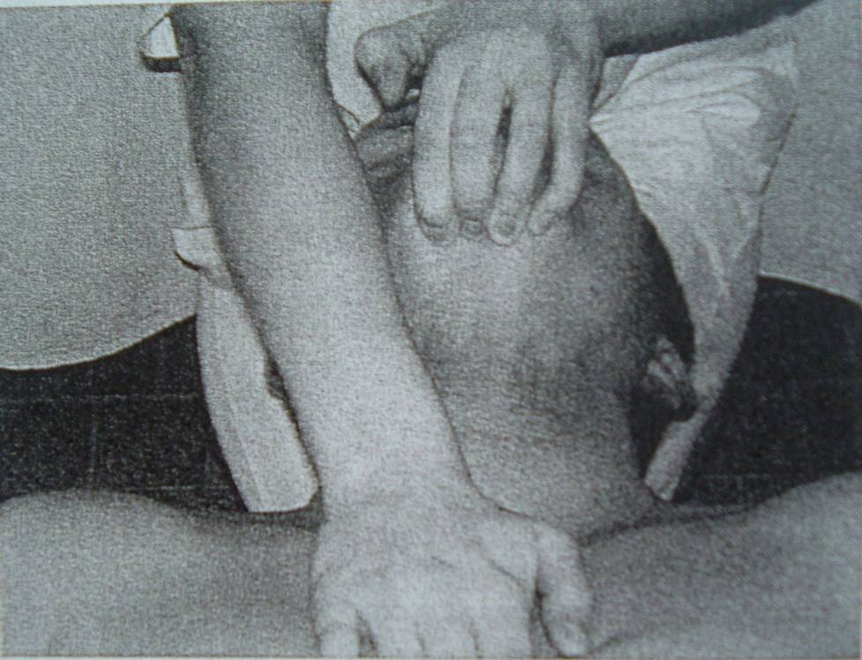
Ošetření pretracheální fascie
Pacient leží na zádech, hlava v mírném záklonu přes okraj lehátka a spočívá na stehně terapeuta
Terapeut jednou rukou drží dolní čelist zespodu za bradu, druhou rukou vyvíjí kaudální tah přes hrudní kost do bariéry
Při jednostranném protažení má pacient hlavu v mírné rotaci na opačnou stranu, terapeut jednou rukou fixuje oblast dolního úhlu mandibuly, druhou ruku táhne kaudálně pod klíční kostí
V patologické bariéře cítí pacient štípání až pálení, které prodýchá do vymizení subjektivních pocitů

Slide 35
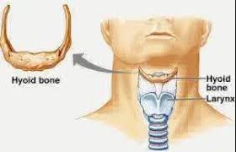
Os hyoideum
Leží vpředu v krčním svalstvu, v úhlu mezi spodinou úst a hrtanem
Je hmatná v oblasti úrovně C3
Tvoří ji:
  Tělo jazylky
  Rohy jazylky: cornua mojora (velké rohy) – párové útvary v pokračování těla dozadu
    cornua minora (malé rohy) – krátké kuželovité útvary, zprvu chrupavčité, pohyblivě chrupavkou spojené s laterálním okrajem těla jazylky
  Ligamentum stylohyoideum – spojuje malé rohy s proc. styloideus

Slide 36
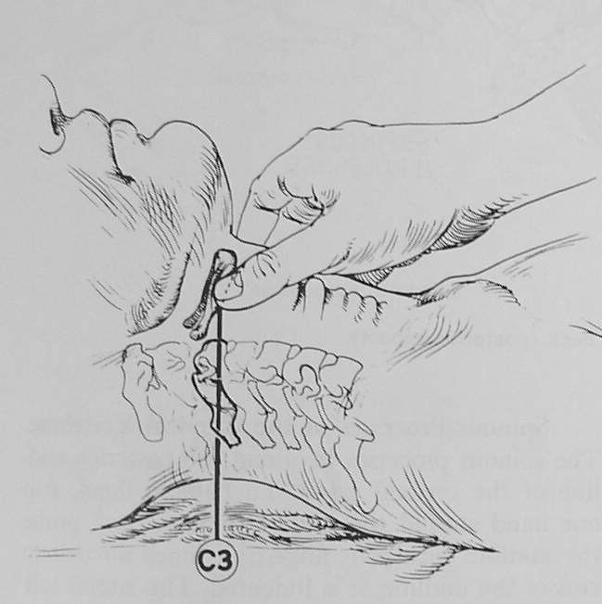
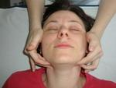
Palpace jazylky
Palpujeme na přední straně krku v úrovni C3 v úhlu mezi spodinou úst a hrtanem
Ukazováky obou rukou palpujeme laterální okraje jazylky a zjišťujeme její posunlivost do stran
Blokáda jazylky se popisuje od strany zhoršeného posunu
Blokáda může být způsobena stejnostranným hypertonem m. digastricus nebo zhoršenou posunlivostí pretracheální fascie stejné strany

Slide 37
Zdroje:
DOBEŠ, Miroslav, Marie MICHKOVÁ, Petr POSPÍŠIL, Jiří VLČEK a Marek ČENTÍK. Diagnostika a terapie funkčních poruch pohybového systému (manuální terapie) pro fyzioterapeuty. 1. vyd. Horní Bludovice: Domiga, s.r.o., 2011. 76 s. ISBN 978-80-902222-4-3.
Konečný, Petr. Přednášky předmětu Aplikovaná kineziologie a neurofyziologie. LF MU, Brno 2015.
Lewit, K. (2003). Manipulační léčba v myoskeletální medicíně. Praha: Sdělovací technika, spol. s.r.o.
Poděbradská, Radana. Přednášky předmětu Základy diagnostiky a terapie funkčních poruch pohybového systému. FSpS MU, Brno 2013.
Zdroje obrázků
Poděbradská, Radana. Atlas ošetření svalů v manuální terapii: 1. vydání, Masarykova univerzita, Brno 2018, Publikováno na Elportále, ISSN 1802-128X, ISBN 978-80-210-8964-8 (online : HTML)
Travell, J.G., Simons, D. G. (1983). Myofascial Pain and Dysfunction, Volume 1, The Trigger Point Manual, The Upper Extremities. Williams and Wilkins: Baltimore.
Čihák, R.Grim, M. (Ed.). (2001). Anatomie (2., uprav. a dopl. vyd, Vol. 1). Praha: Grada.
Donnelly, J. M. (Ed.). ([2019]). Travell, Simons & Simons' myofascial pain and dysfunction: the trigger point manual (Third edition). Philadelphia: Wolters Kluwer Health.
Tixa, S., & Netter, F. H. (2003). Atlas of Palpatory Anatomy of Limbs and Trunk

Slide 38

Děkuji za pozornost!

